Slide 1
Назначение и виды орнамента (Часть 3)
Котелевец О.А., ПДО,
ТО «Узор»,
МБОУ ДО ЦТ «Мастер»

Slide 2

Предметный

Slide 3
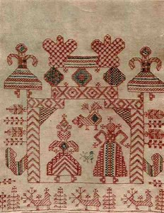
Антропоморфный

Slide 4

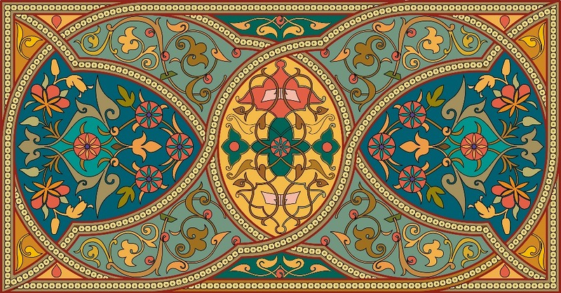
Австралийский орнамент
Арабский орнамент

Slide 5
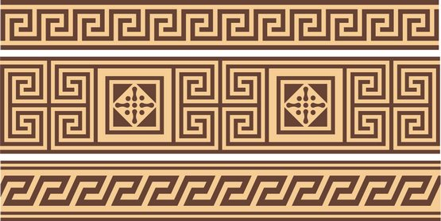
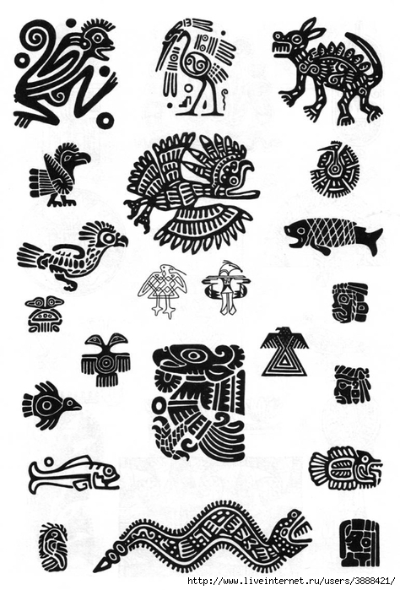
Древнегреческий орнамент
Индейский орнамент

Slide 6
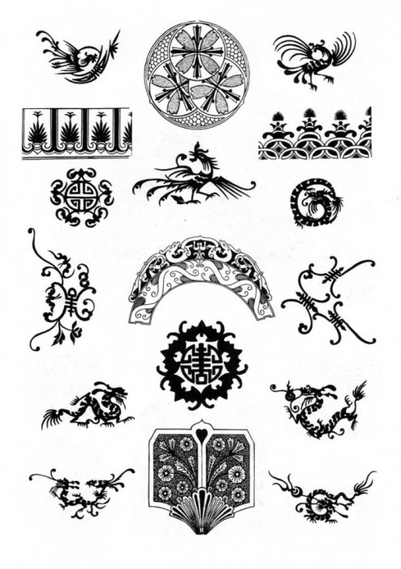

Кельтский орнамент
Китайский орнамент

Slide 7
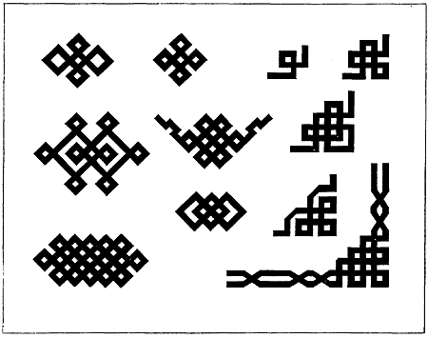
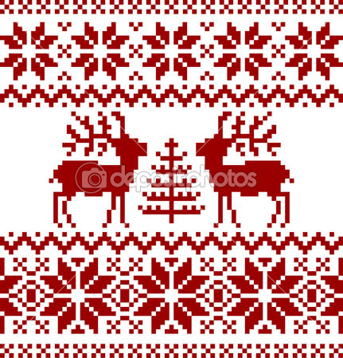
Норвежский орнамент
Монгольский орнамент

Slide 8

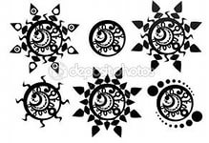
Полинезийский орнамент
Персидский орнамент

Slide 9
Художественный, образный язык орнамента многообразен. Изначально орнамент являлся выражением народного мировоззрения. Состав узоров, их композиция, расцветка различались в зависимости от того, кому предназначались предметы – мужчине, женщине или ребенку. Для понимания языка орнамента большое значение имеет терминология узоров. Ее изучению этнографы уделяют особое внимание. Название узора может происходить от техники выполнения, от материала, нередко термин указывает на место его происхождения - откуда его заимствовали…

Slide 10
Спасибо за внимание

